Slide 1
사용자 소비 패턴을 분석한
카드 추천 챗봇
3조_Clovacash
조장 : 남호제 / 조원 : 박세형, 우정연, 이성민
Notes:
안녕하세요. 이번 3조 기획안 발표를 맡게된 남호제 라고 합니다.
저희 조는 사용자 소비 패턴을 분석한 카드 추천 챗봇 서비스를 만들고자 합니다. (조장, 조원소개)

Slide 2
목차
개요
대상
기대효과
데이터
방식
피드백 사항
Notes:
개요부터 피드백 사항등 기획안의 내용을 간략하게 정리하였습니다.

Slide 3
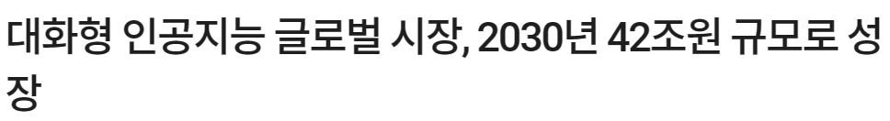
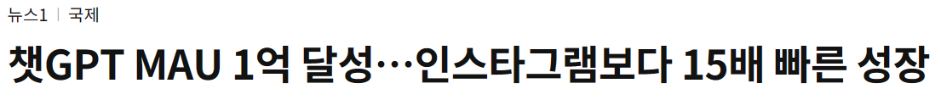
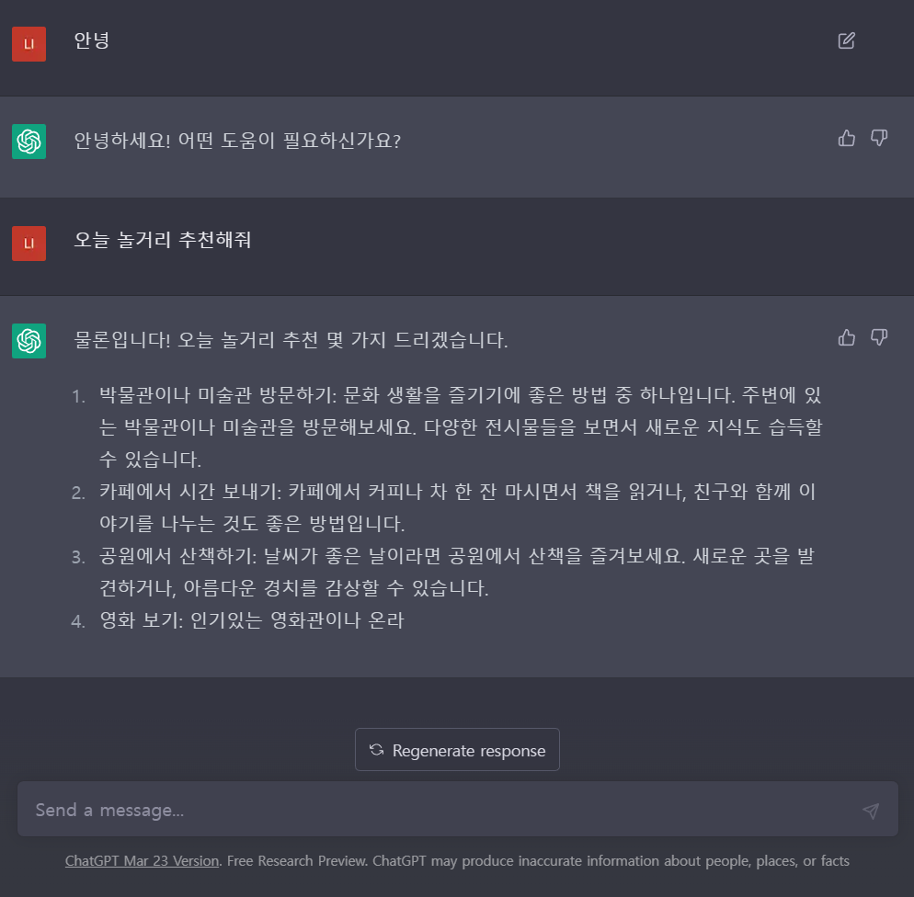
개요
Notes:
오늘날 chatGPT처럼 대화형 인공지능이 접근성이 좋아지면서 많은 인기가 있고 관련 시장이 커지고 있다.

Slide 4
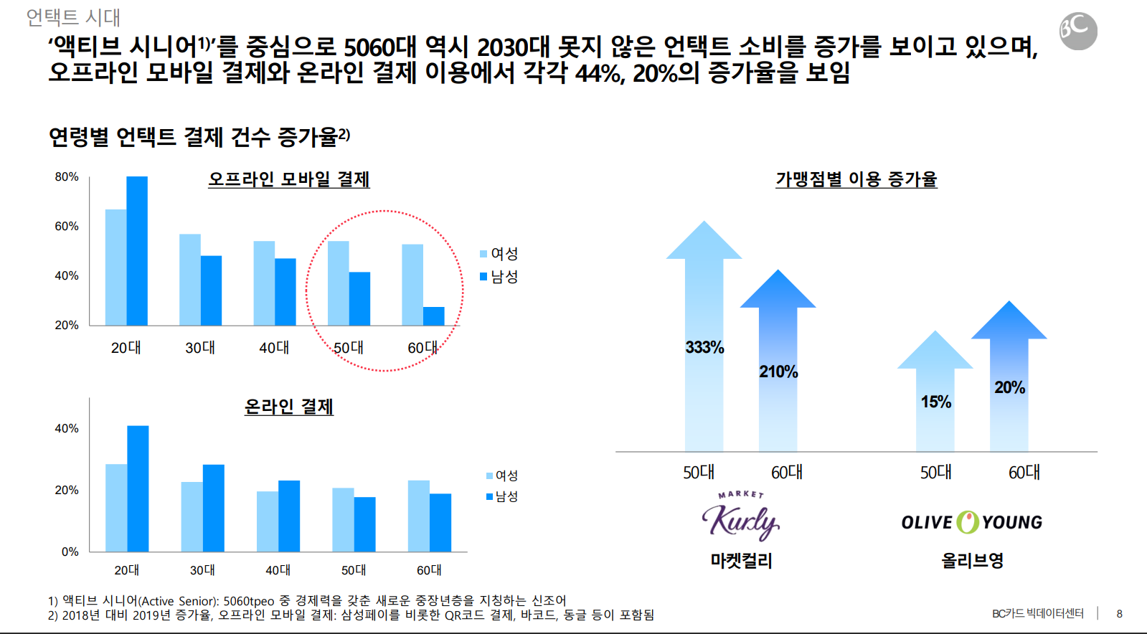
개요
Notes:
빠르게 감소하는 은행 지점과 이로 인한 인터넷 뱅킹 사용이 증가하고 있으며 금융 분야 AI시장이 연평균 38.2% 성장할 전망임.
언택트 시대의 소비 변화에 따라 시니어 언택트 비율이 증가하고 있음. 이로 인해 미래에 인터넷 뱅킹과 챗봇을 사용하는 시장이 축소하지는 않을 것이라 예측했습니다.

Slide 5
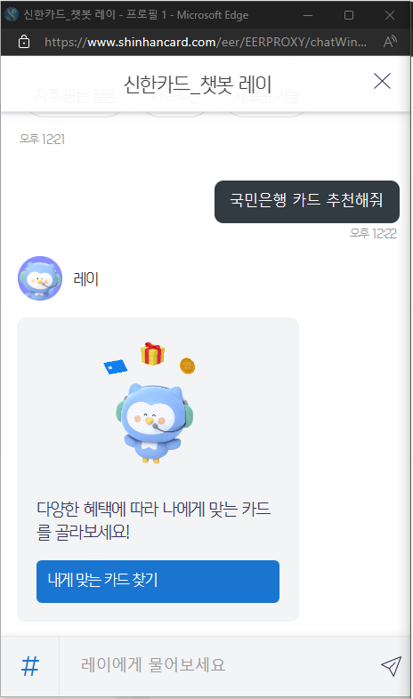
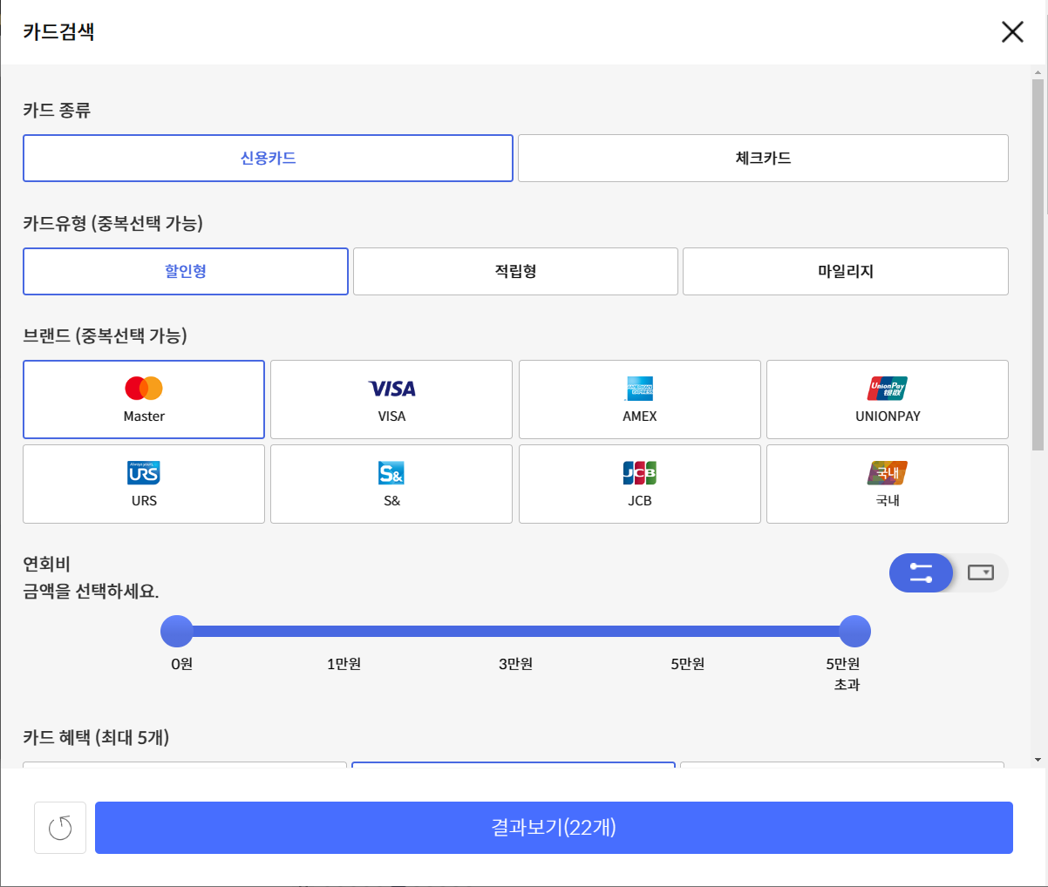
개요
Notes:
금융사에 챗봇이 있는 곳이 있기는 하나 카드를 바로 추천해 주지 않고 사용자가 선택을 해야한다.

Slide 6
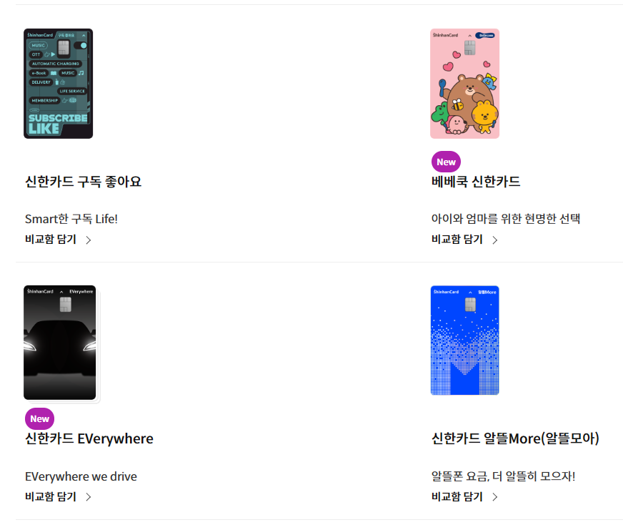
개요
Notes:
사용자가 선택해서 검색해도 해당 기업의 카드만 추천해준다.

Slide 7
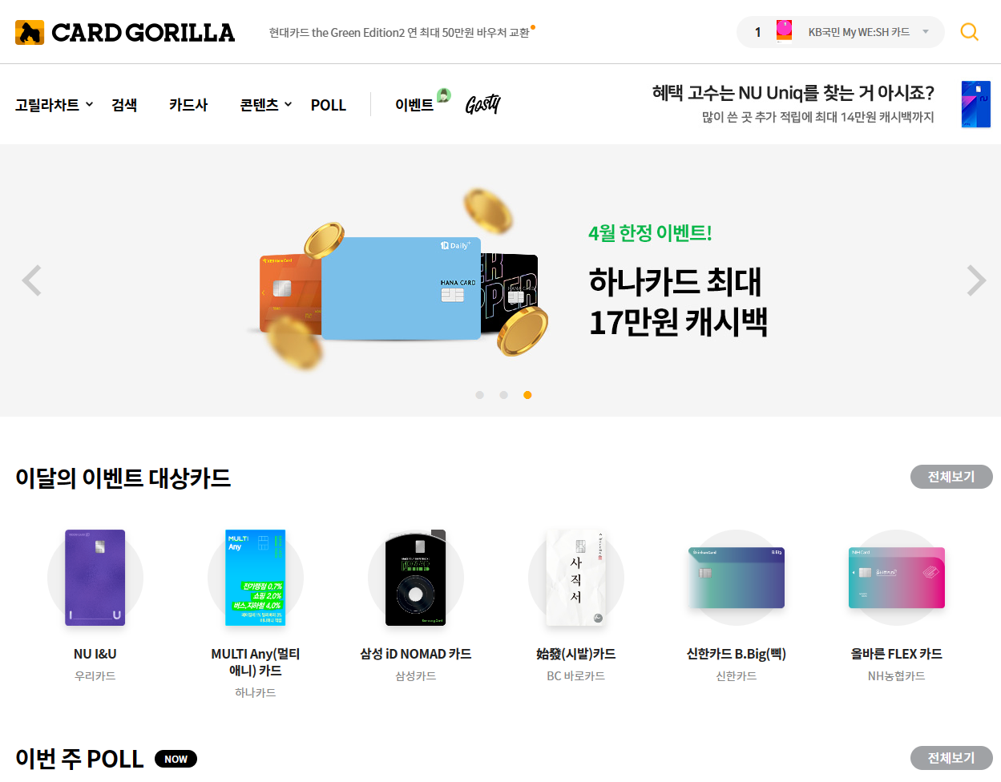
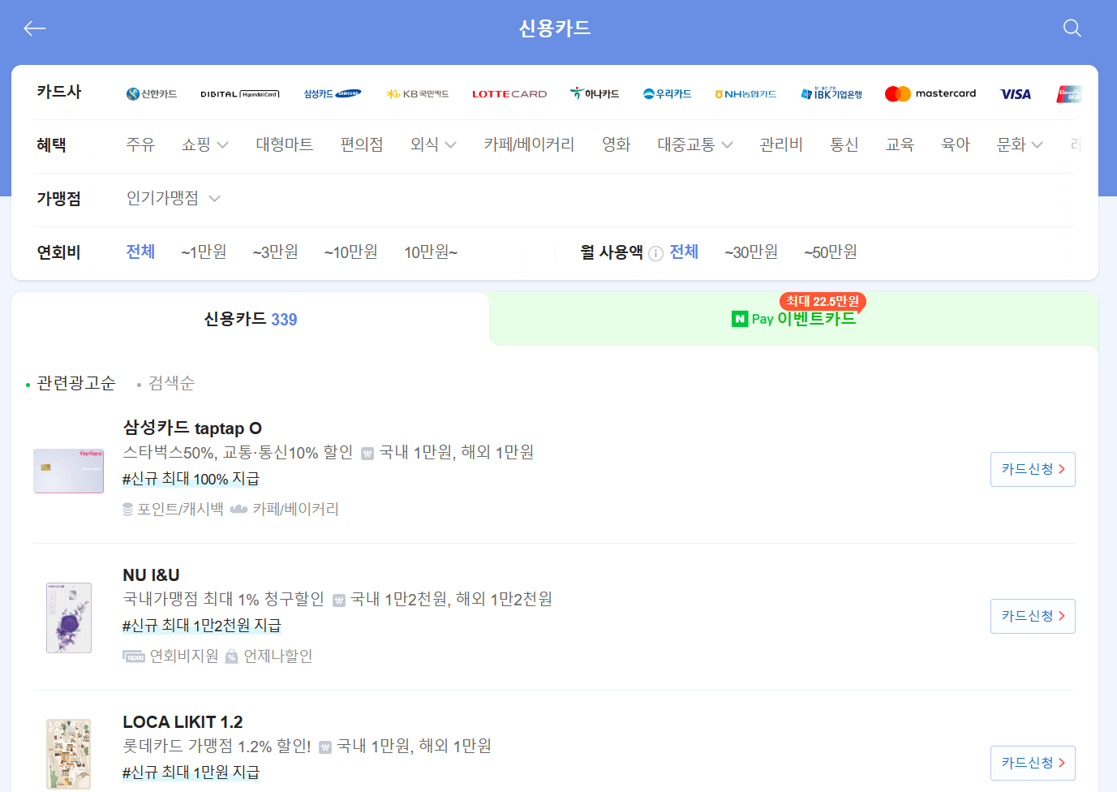
개요
Notes:
카드 고릴라, 네이버 신용카드, 뱅크 샐러드 처럼 여러 회사의 카드의 혜택과 정보를 보여주는 사이트는 있지만 대표적인 사이트 세군대 모두 챗봇 기능이 없다.

Slide 8
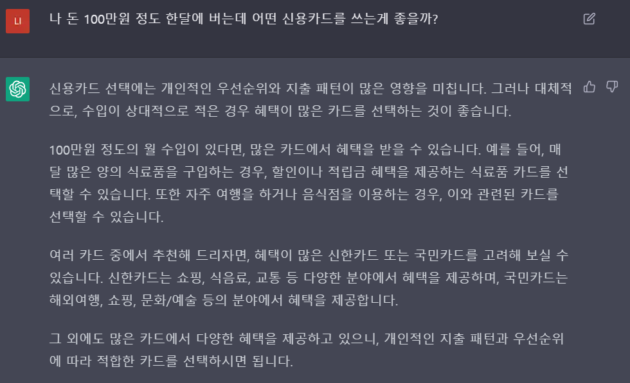
개요
Notes:
chatGPT역시 추천은 해주나 정확한 정보를 알려주지는 않습니다.

Slide 9
개요
카드 정보
모든 회사
소비 패턴
소비자
소비 패턴에 맞는
카드 추천
챗봇
챗봇
네이버 클로바
Notes:
모든 회사의 카드 혜택과 정보가 담긴 데이터와 소비자 패턴을 학습한 챗봇으로 고객이 자신의 정보를 말하듯이 물어보면 챗봇이 특정한 카드를 알려주는 서비스를 제공하면 좋겠다고 생각했습니다.

Slide 10
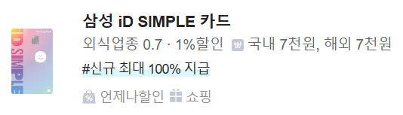
개요
내가 연봉이 XX정도고 외식을 많이 해서 음식점 할인 혜택이 큰 카드가 필요한데 추천할 거 있어?
이게 가장 좋네요 휴먼.
아니면 더 추천해 줄까요?
Clovacash
챗봇
Notes:
자신의 소비 패턴(사용처, 사용 금액, 횟수)에 맞춰 최대한의 혜택을 받을 수 있는 카드를 사용자가 자유롭게 챗봇에 물어보면 버튼을 클릭할 필요없이 대답해 주는 서비스

Slide 11
목표
누구나 손쉽게 사용
실시간
정보 획득
웹페이지 추가 용이
고객
성향 파악
Notes:
누구나 손쉽게 사용할 수 있으며 상담 시간, 점심시간 제약 없이 실시간으로 카드 정보를 얻을 수 있으며
추가로는 고객 성향 파악 데이터를 대화를 통해서 추가로 얻거나 웹페이지에 챗봇을 추가하기 용이하도록 만드는 것이 목표입니다.

Slide 12
대상
맞춤형 카드를 찾고있는 사용자
금융 챗봇 서비스를 도입 할려는 기업

Slide 13
기대효과
고객 개인 맞춤 추천
2. 고객 만족도 향상
3. 홍보 효과
4. 새로운 수익 창출
5. 비용 절감

Slide 14

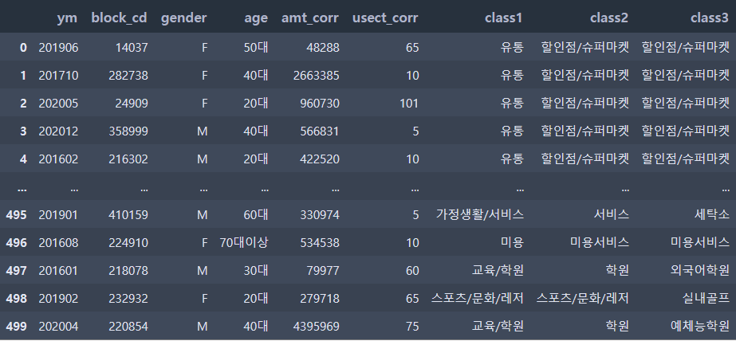
데이터
Notes:
서울시 시민을 대상으로 성별, 연령대별 소비패턴
소비 패턴을 대상으로 외식에 많은 돈을 쓰는 사람은 외식에 혜택이 많은 카드를 추천한다든지 등

Slide 15
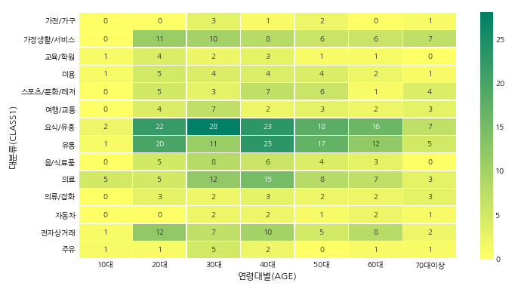
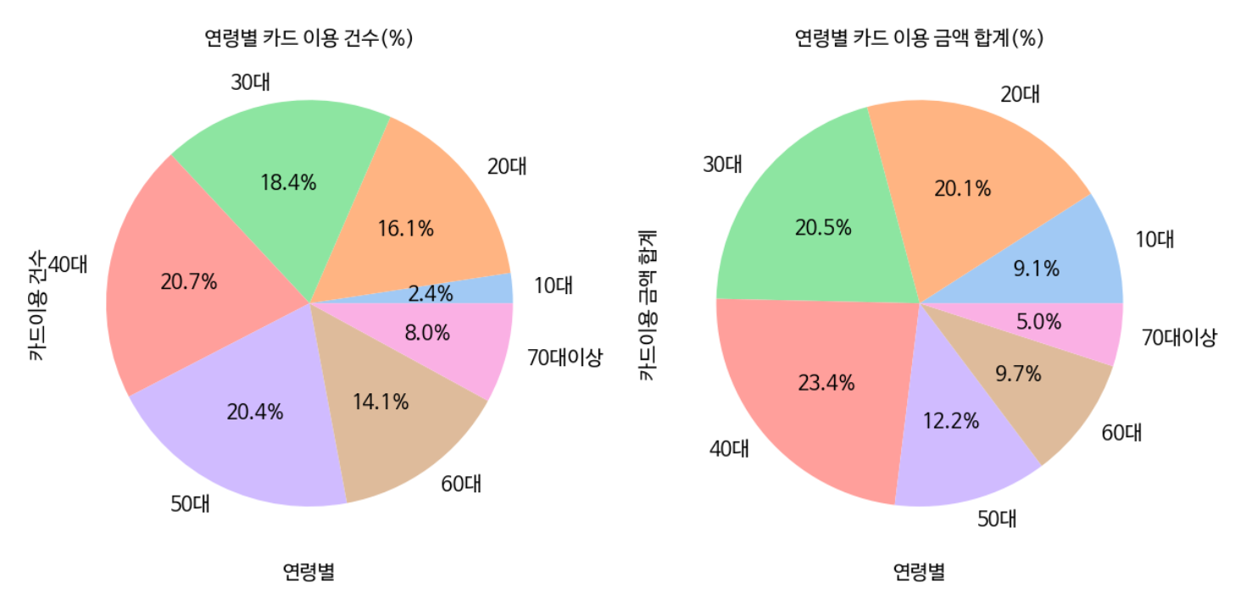
데이터
Notes:
서울시 대상이지만 연령대별 소비 유형, 연령대별 카드 이용 건수, 금액을 확인할 수 있다.

Slide 16

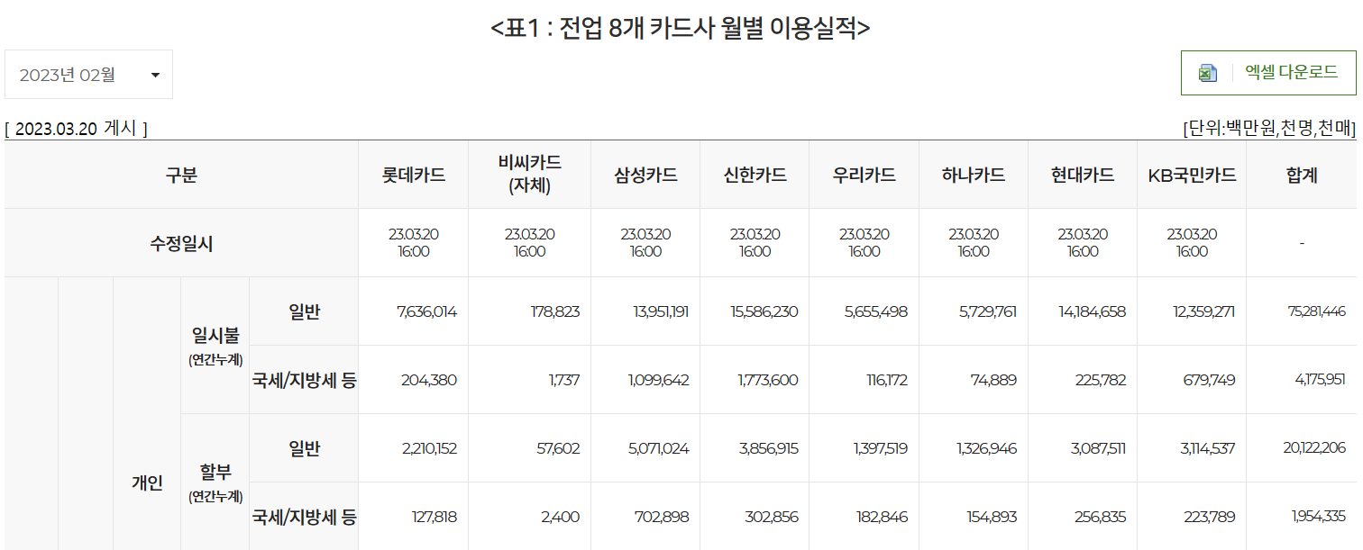
데이터
Notes:
참고사항 : 카드사별 월별 이용 실적을 볼 수 있으나 2023년 2월 자료밖에 없다.
데이터 들이 아직 부족하다는 생각을 하고 있다.

Slide 17

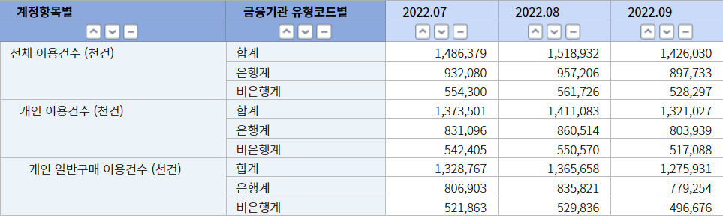
데이터
Notes:
카드 이용 건수, 금액 정보(은행계, 비은행계로만 나뉘어짐)

Slide 18
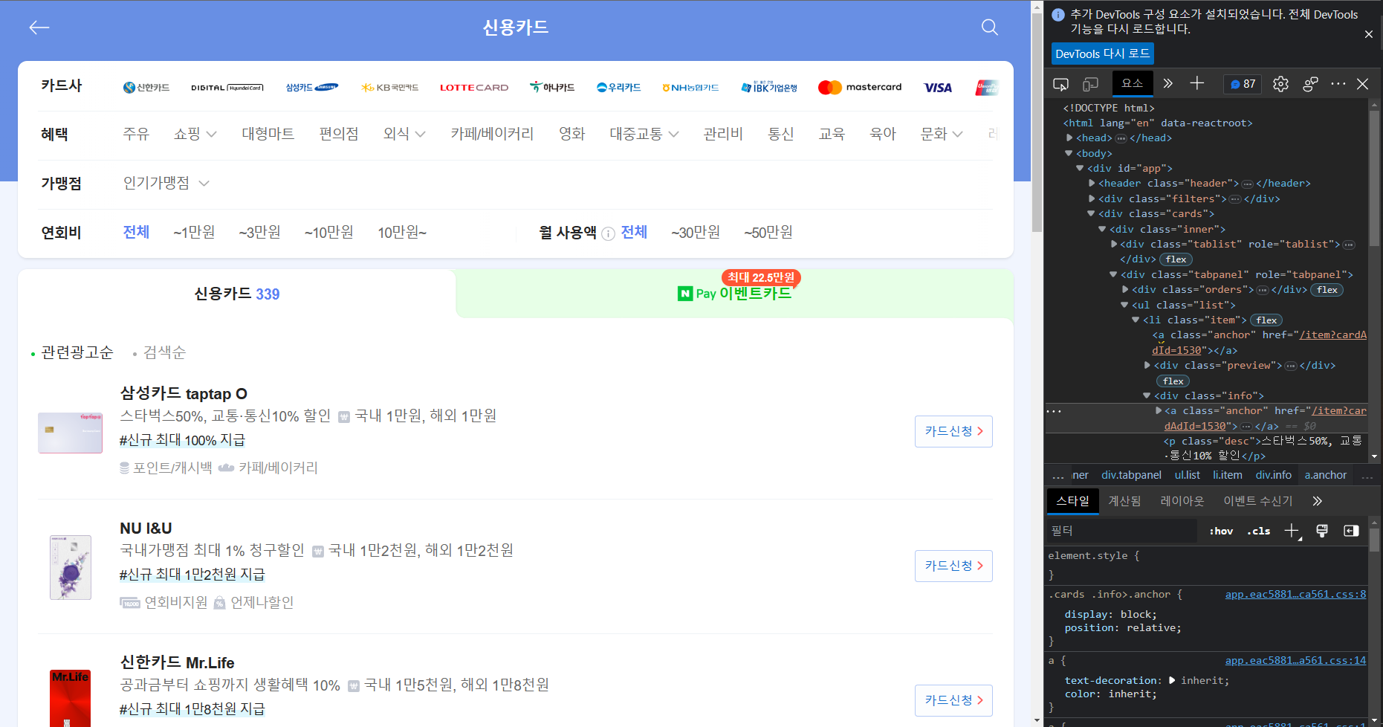
데이터
Notes:
python에서 배운 web crawling 방식(stellarium, beautifulsoup)을 이용해서 데이터를 모아온다.

Slide 19
방식
데이터 처리
데이터 학습
Naver Clova 사용
데이터 수집
(카드 이름, 혜택율, 소비패턴)
데이터 전처리
(소비 영역, 연령, 나이, 소비 금액 등)
가중치 부여
TF-IDF
질문
답변 학습
시각화
streamlit
텍스트 학습
NLP
언어표현 학습
BERT

Slide 20
피드백 사항
1. 멘토님 두 분이 보시기에 금융 기업들이 사용할 것 같은가? 아니면 너무 범위가 광범위 하여 실용성이 별로 없는지.
2. Naver Clova를 저번주에 처음 배워서 어떻게 질문을 입력하고 답변을 받는지만 배운 상태이다. chatGPT 만큼은 아니더라도 외부 프로그램을 사용해서 자연어를 이해하고 자연스러운 답변을 만들기에는 시간이 부족할지

